Slide 1










ỦY BAN NHÂN DÂN HUYỆN VỤ BẢN
TRƯỜNG MẦM NON MINH THUẬN
KHÁM PHÁ NGHỀ NÔNG
Lớp: 4 tuổi A
GVTH: Bùi Thị Thu Hà

Slide 2




VÈ CÂU ĐỐ

Slide 3








Khám phá

Slide 4

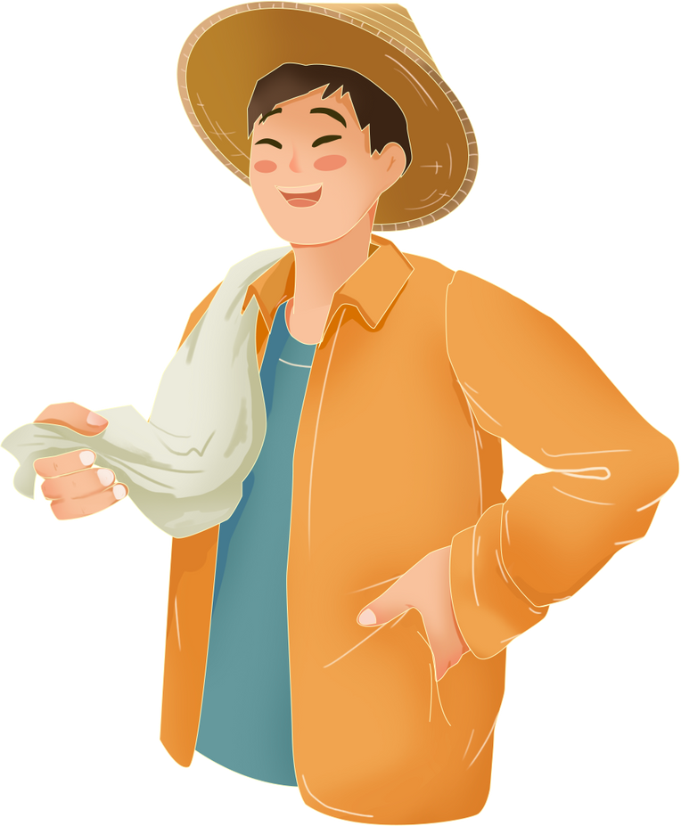




Chia sẻ

Slide 5
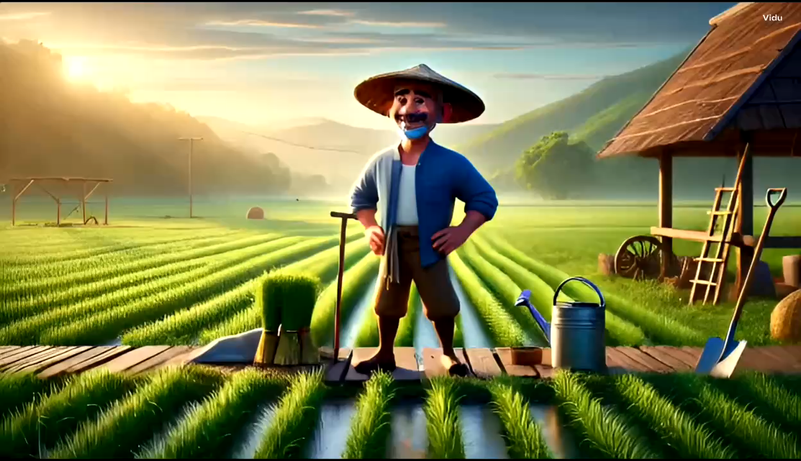

Slide 6
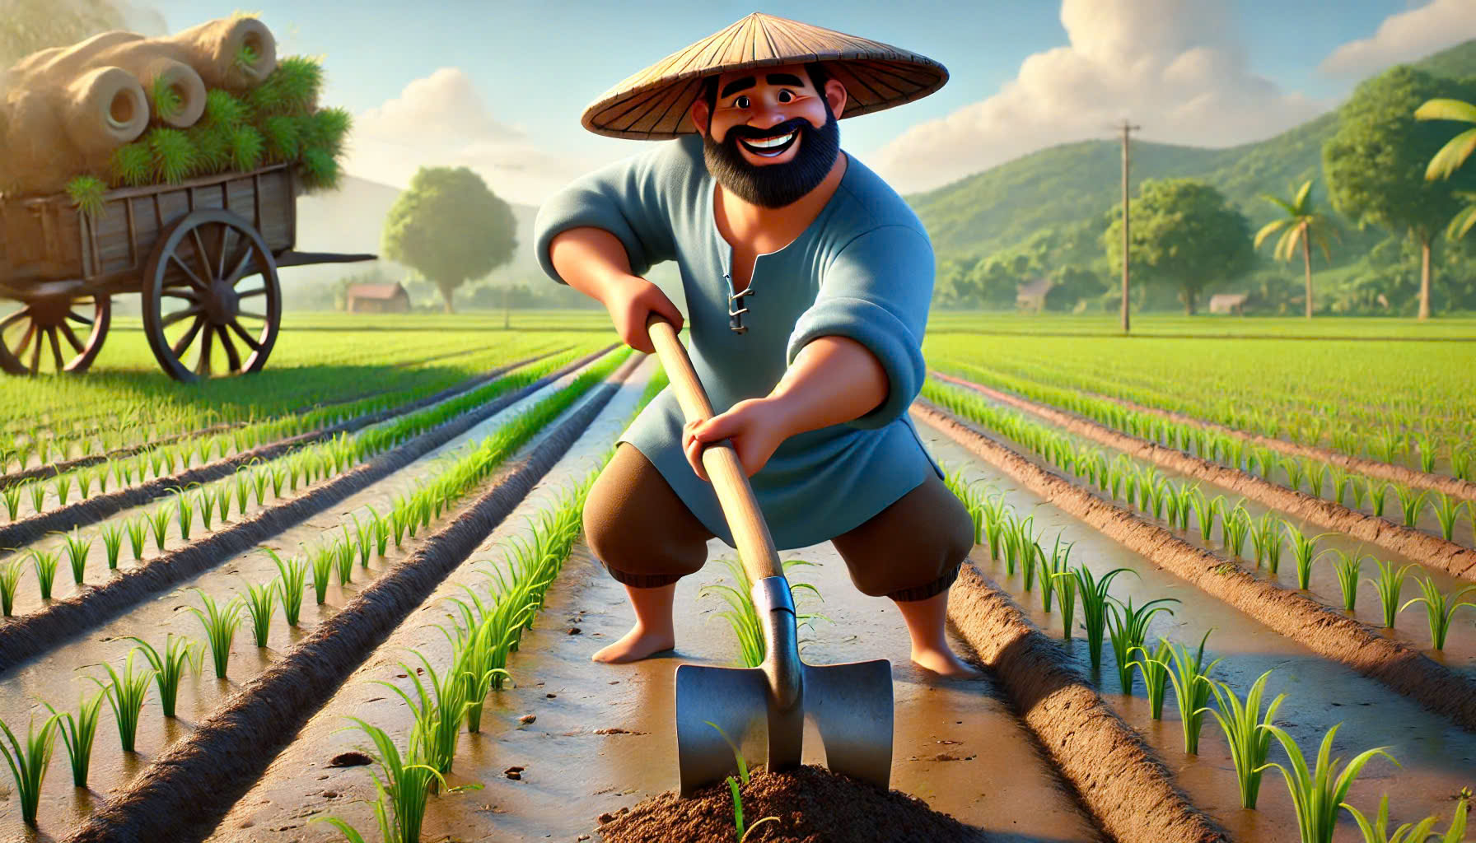

Slide 7
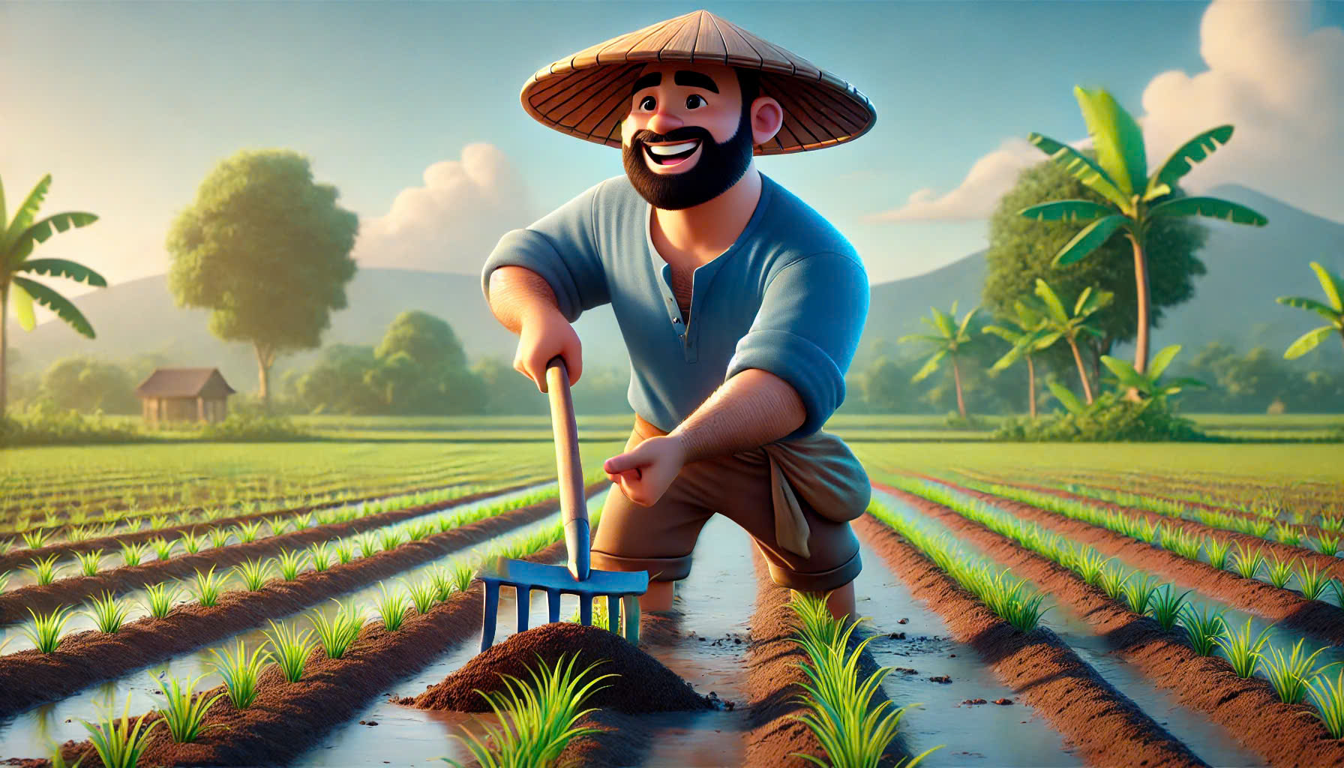

Slide 8
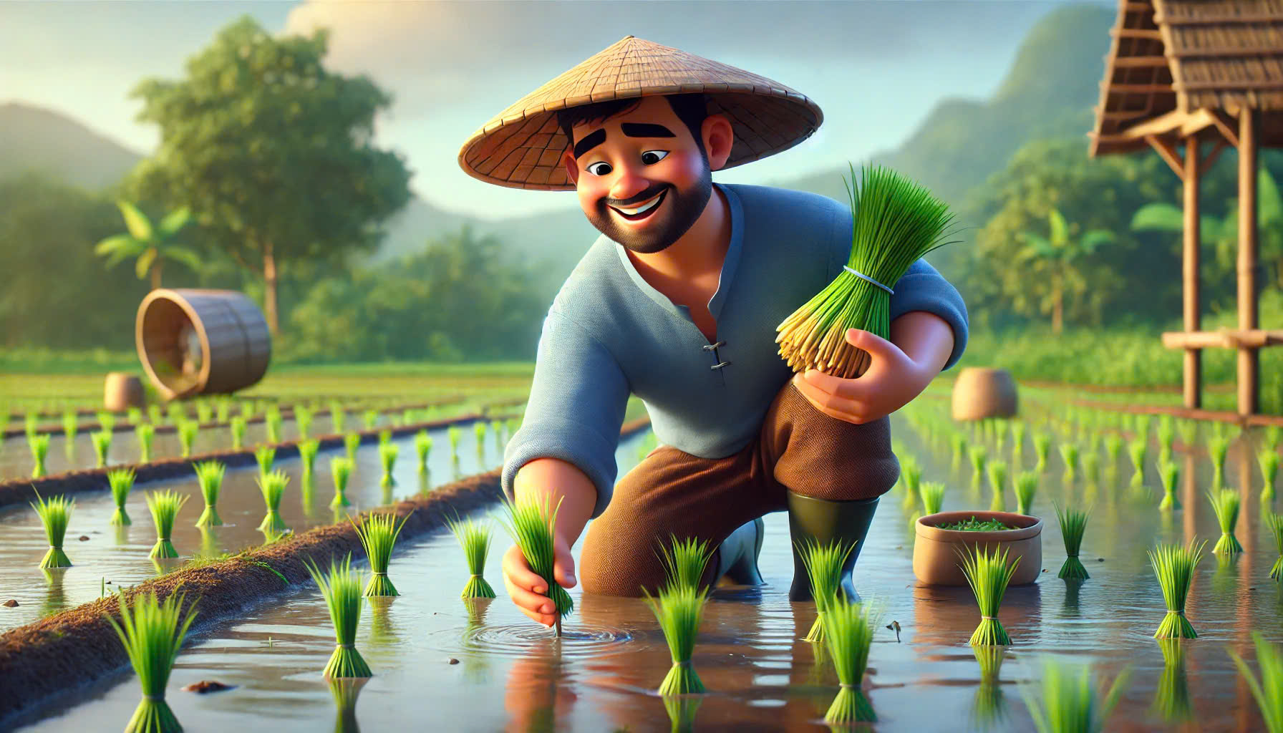

Slide 9
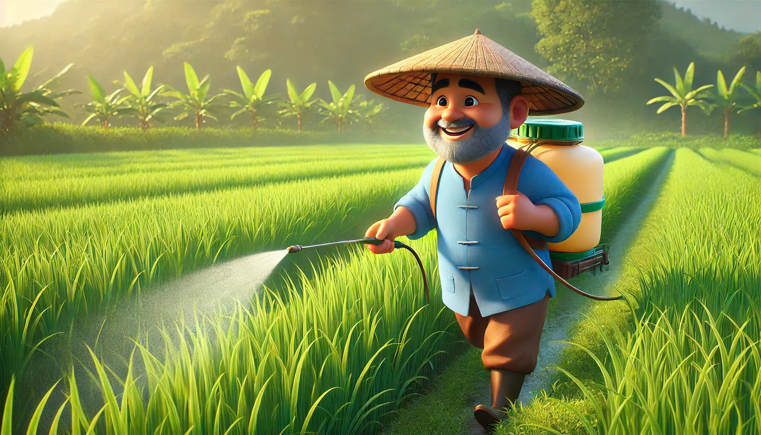

Slide 10
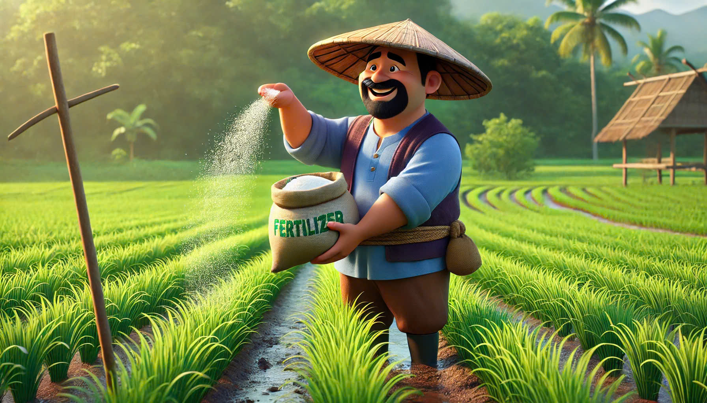

Slide 11
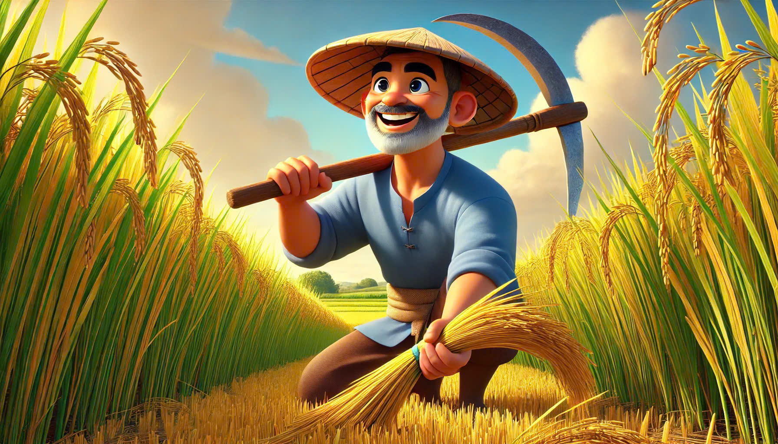

Slide 12
Cuốc đất
Cào ruộng
Cấy lúa
Trừ sâu
Bón phân
Thu hoạch

Slide 13
Phơi thóc

Slide 14
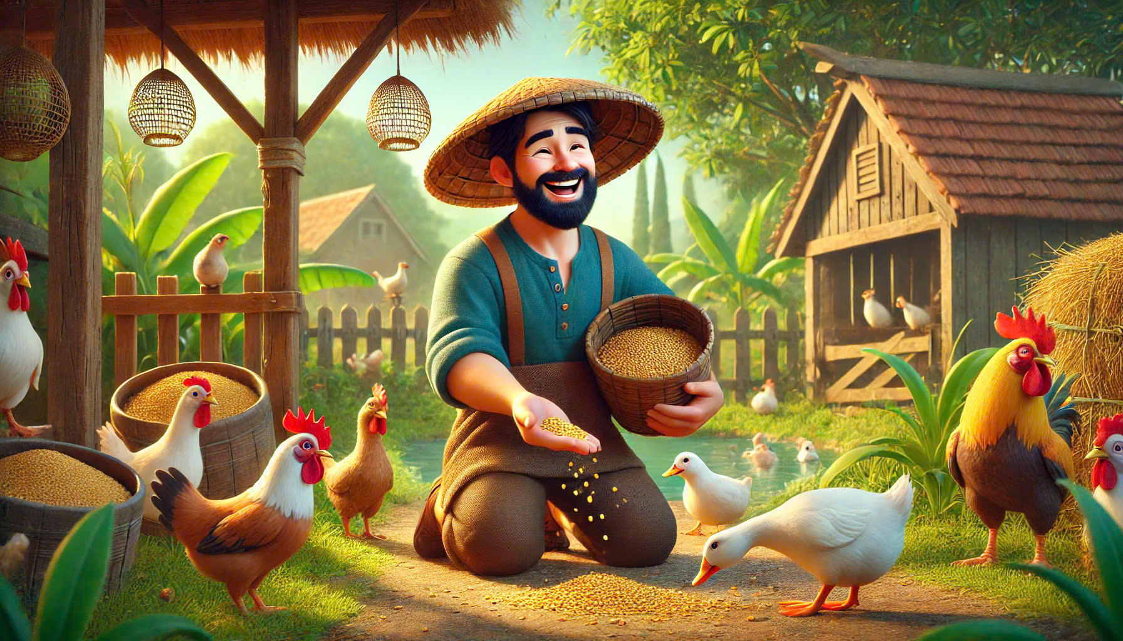
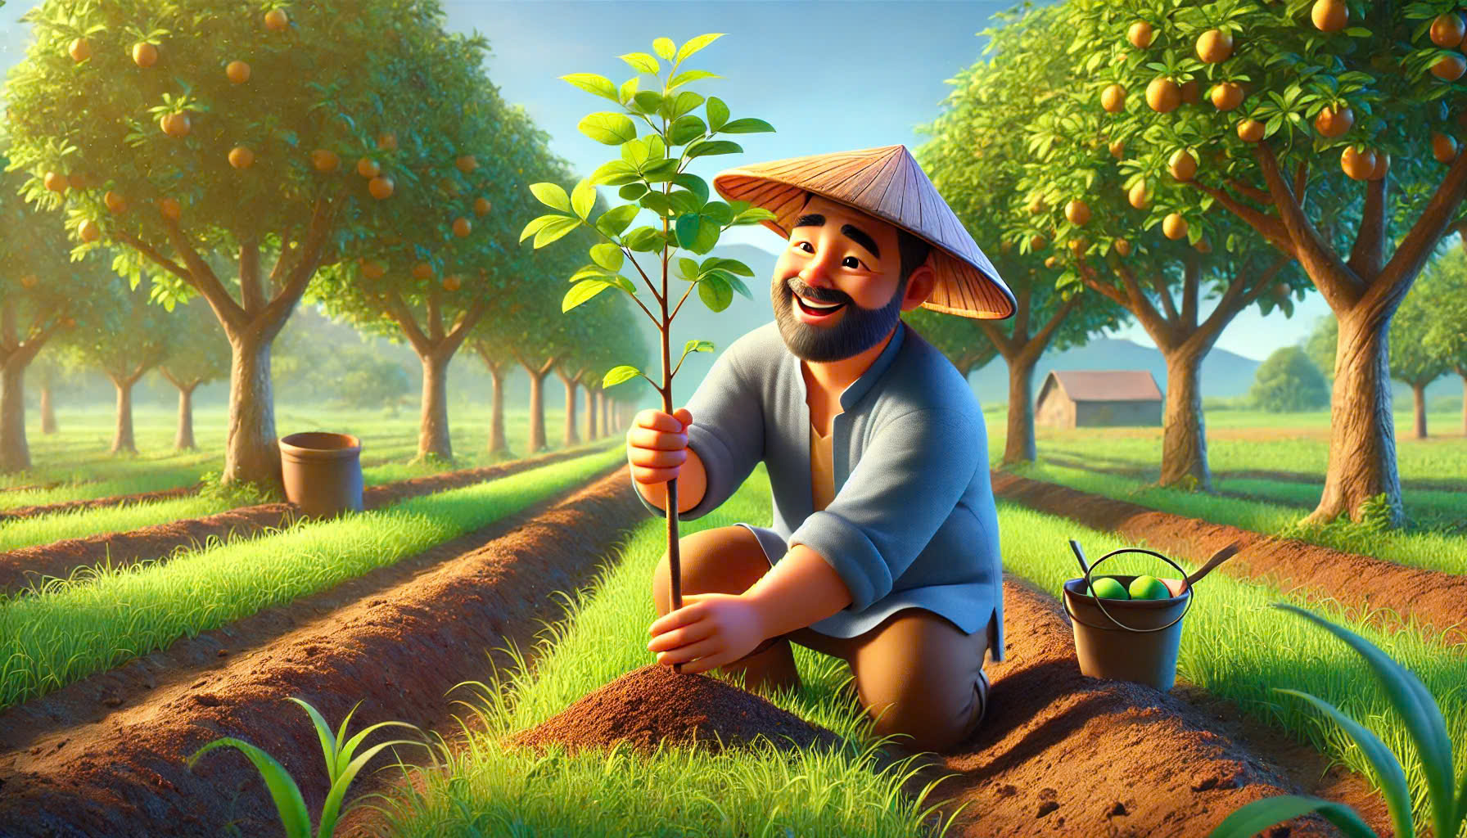
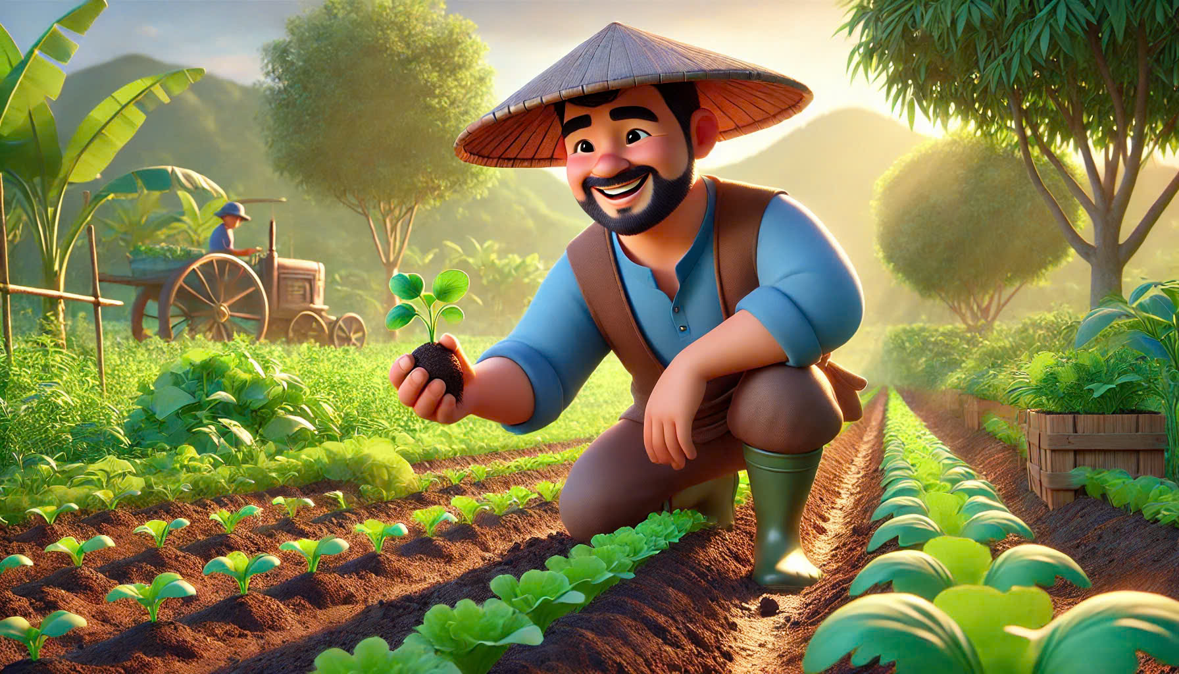
Chăn nuôi
Trồng cây
Trồng rau

Slide 15

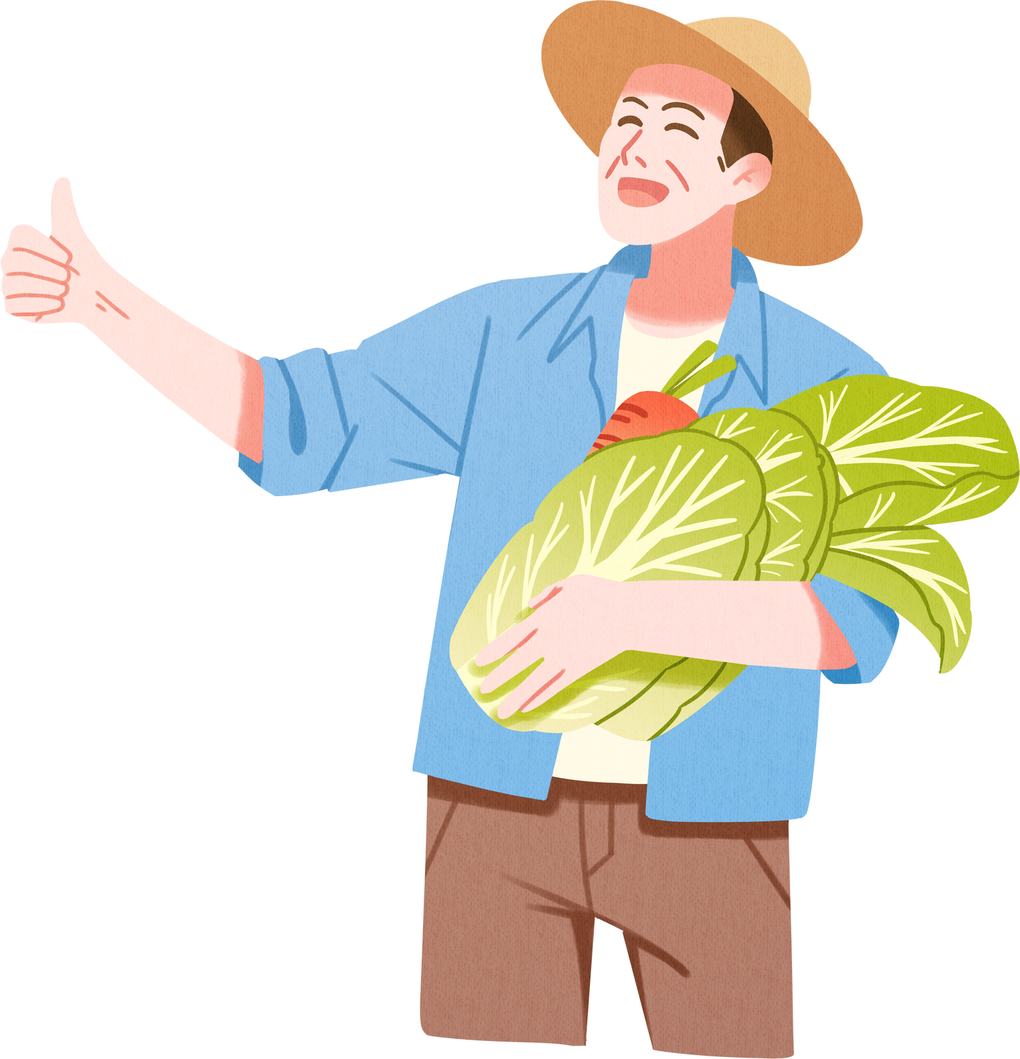


Mô tả hoạt động của bác nông dân
1.
2.
3.

Slide 16
Cái cuốc
Cái liềm
Cái cào

Slide 17
Máy gặt
Máy cày

Slide 18
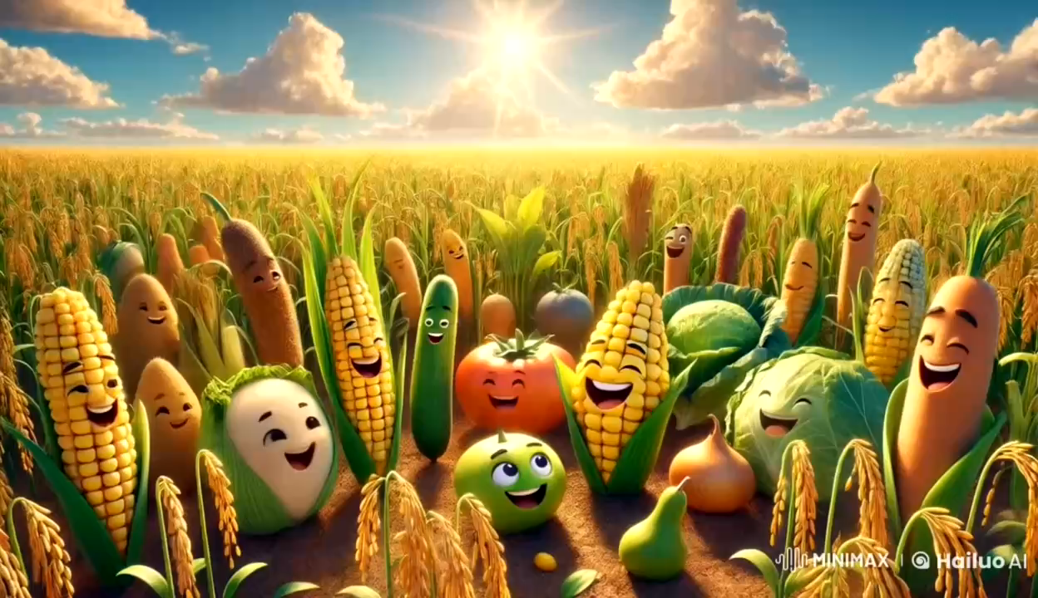

Slide 19
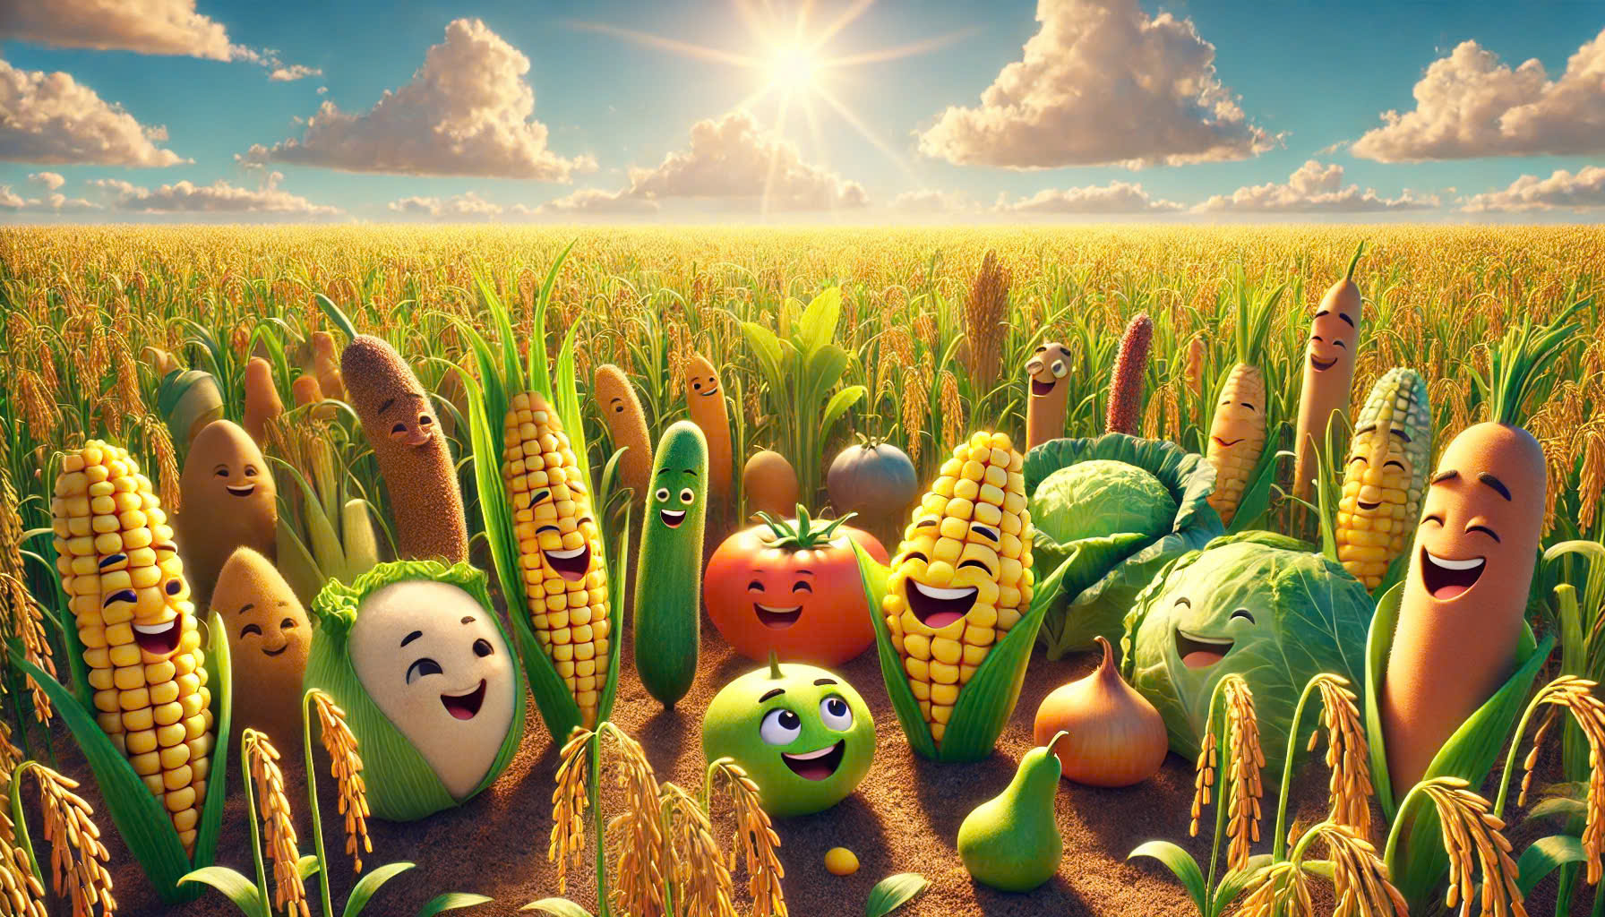

Slide 20
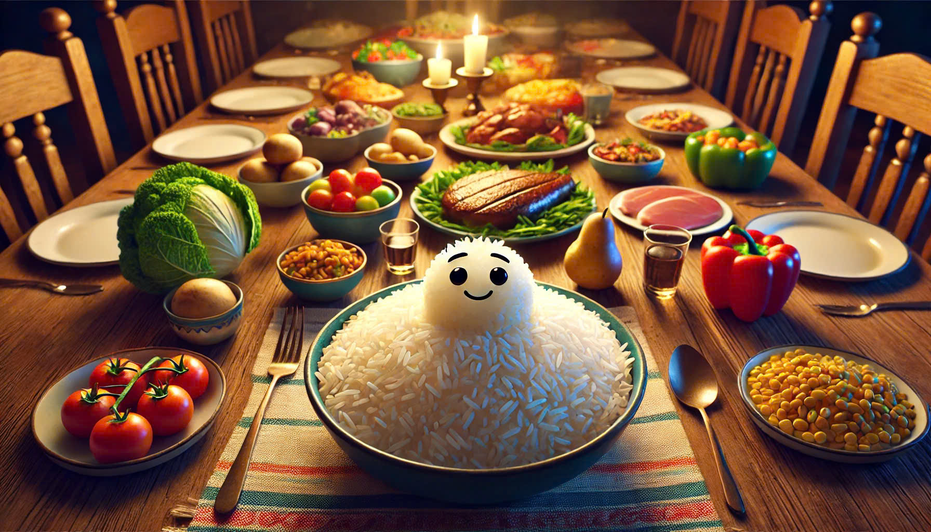

Slide 23

THANK YOU

